Slide 1
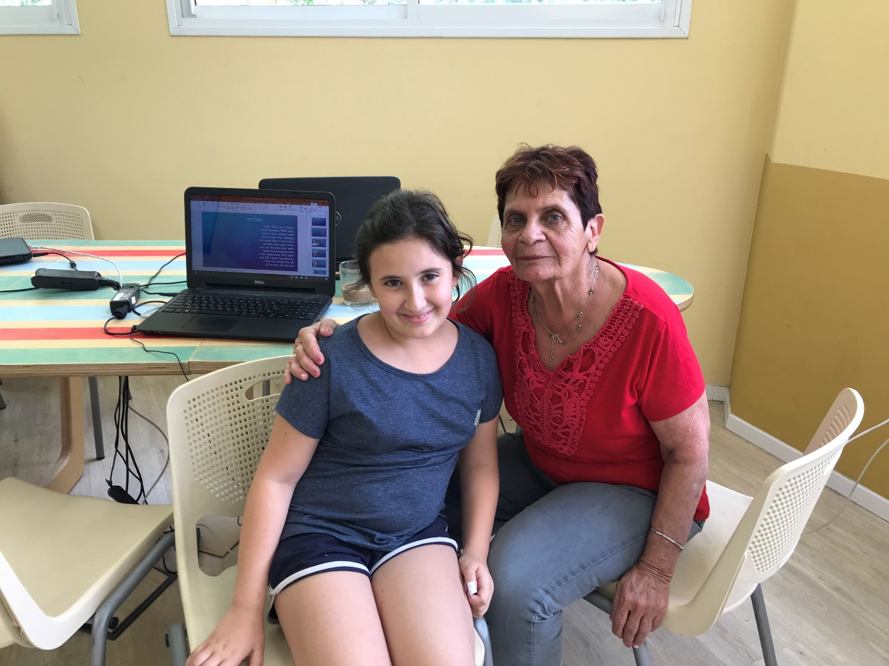
תולדות חייה של סבתא שרה
מציגים : שרה ונועה אשל
הקשר הרב דורי
בית הספר ויצמן 2018

Slide 2
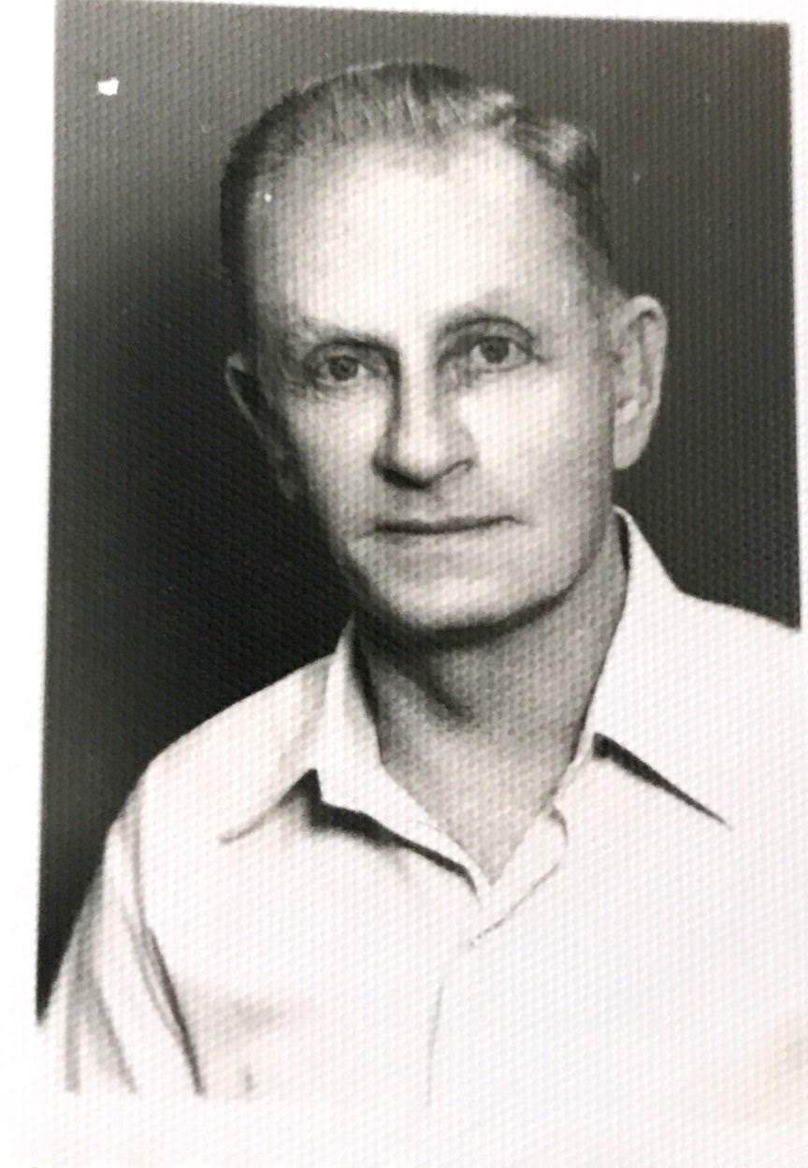
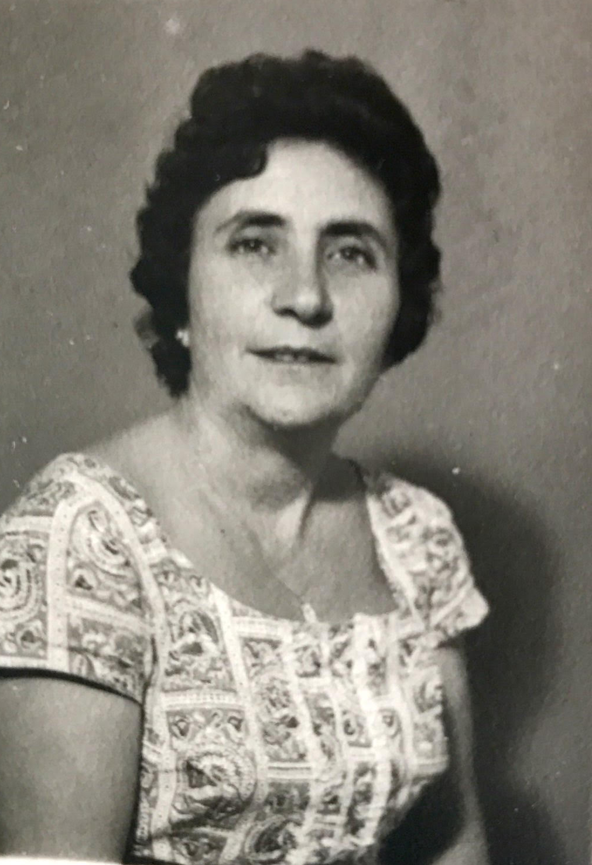
הולדתי
קוראים לי שרה אשל. נולדתי בשנת 1948 באיסטנבול להורי אסתר ושבתאי.. הורי נולדו באיסטנבול. אבא שבתאי בשנת 1911 ואימא אסתר נולדה גם באיסטנבול בשנת 1921.אבא שלי גדול מאמה ב-10 שנים . אבא שלי עבד בחברת דלק .

Slide 3
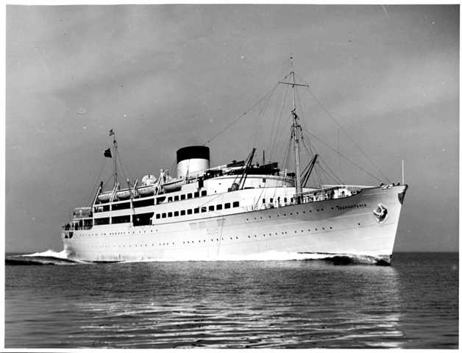
המעבר לטבריה
כשהייתי בת שנה הגענו הורי ואני מטורקיה בשנת 1949 מטעמי ציונות באנייה גדולה לארץ. העלייה הייתה קשה להורי .הגענו ישר לעיר טבריה באוטובוסים. כך החליטה הסוכנות. אבא עבד בסוכנות בטבריה ואימא הייתה עקרת בית. ההורים דיברו בספרדית, צרפתית, עברית וטורקית .

Slide 4
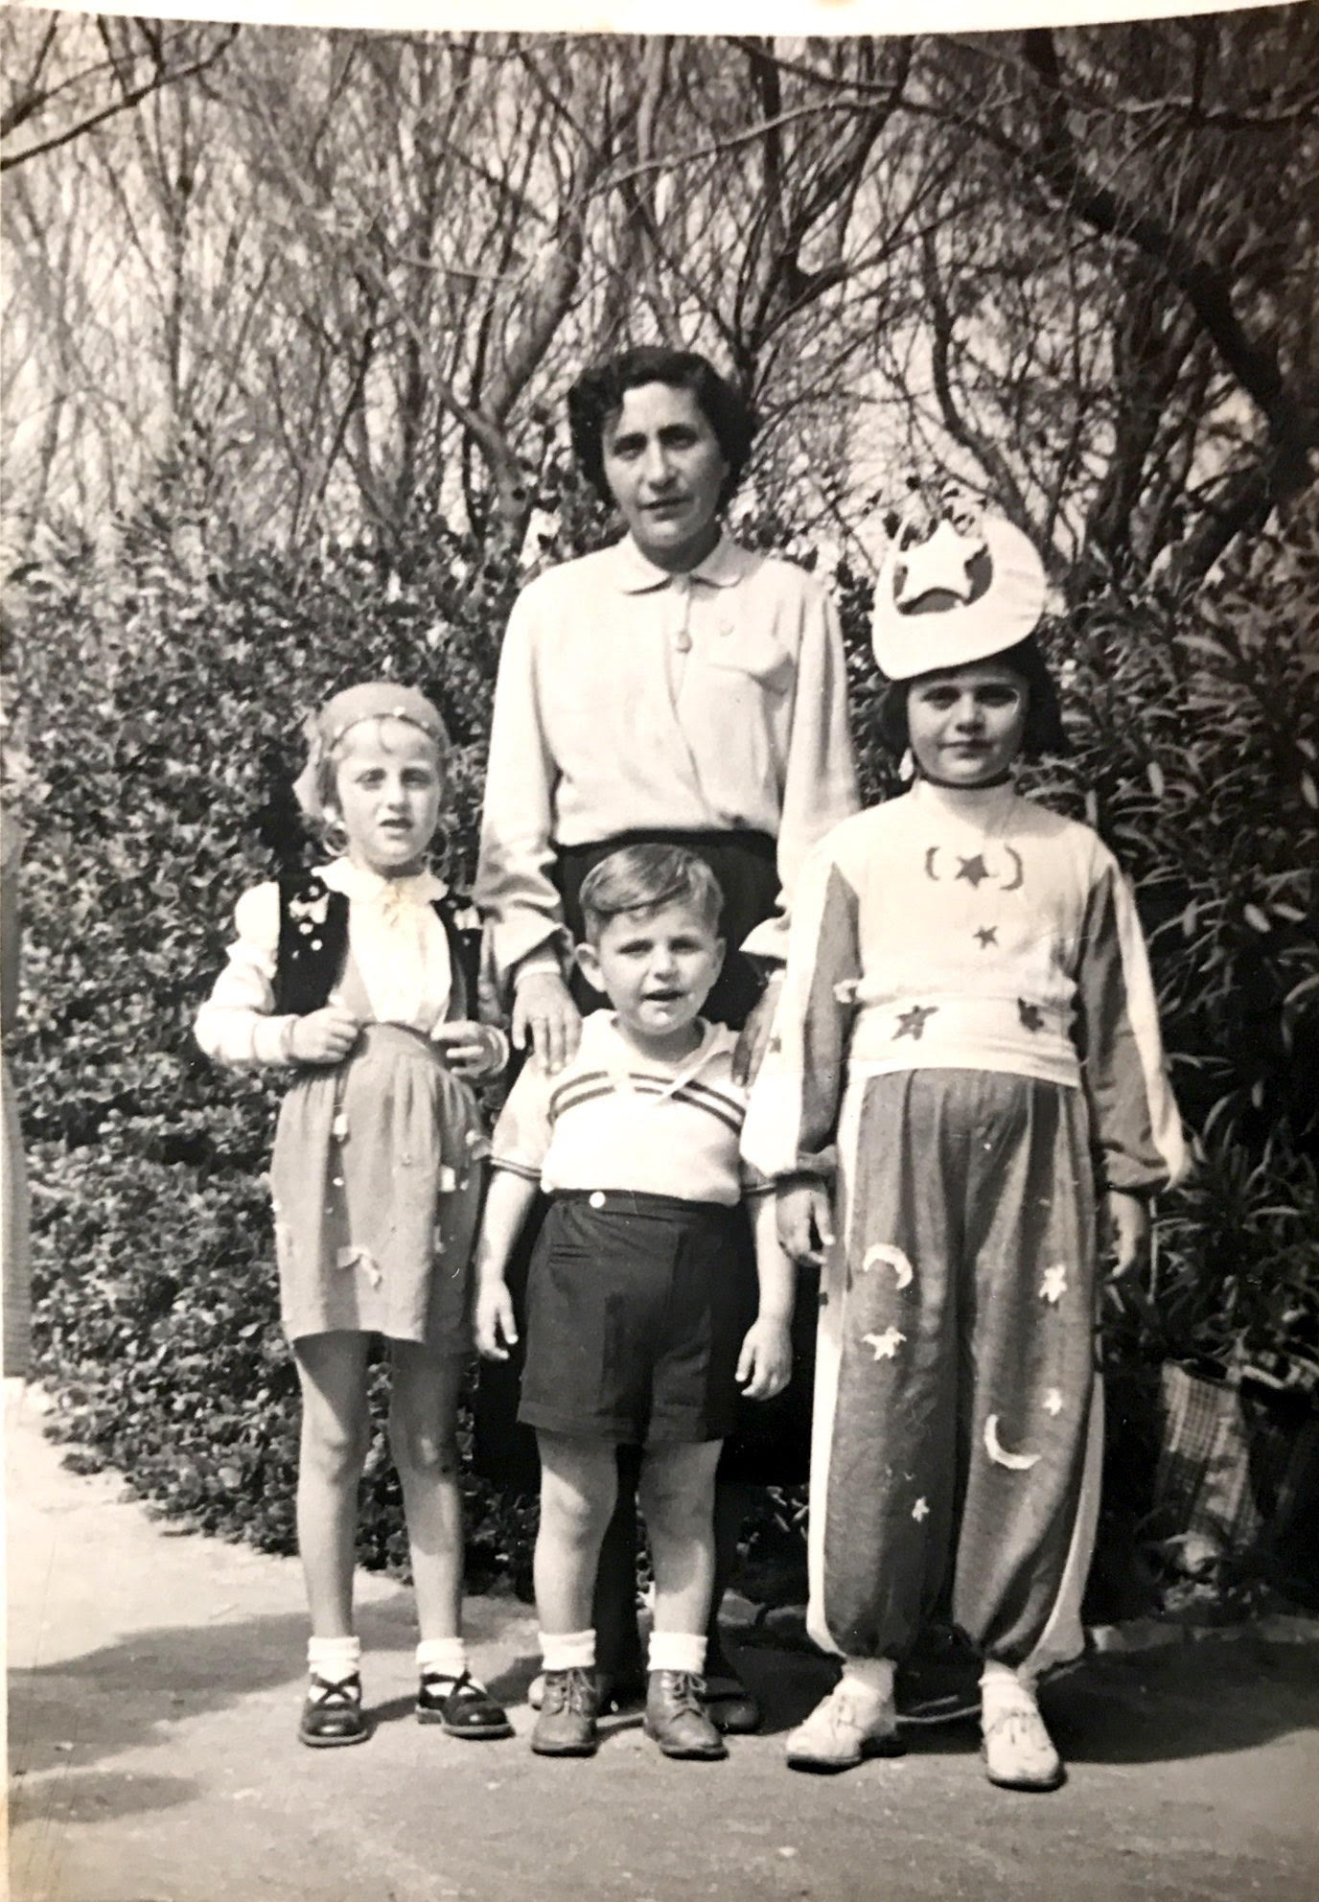
אחיי
הייתי הבכורה במשפחה. אחרי שעלינו ארצה והגענו לטבריה נולדו אחותי דורה שהיתה קטנה ממני בשנתיים ולאחר חמש שנים נולד יוסי. הייתה לנו כלבה לבנה ששמה שלי. היא הייתה כלבה קטנה מאוד והיתה לה פרווה.

Slide 5
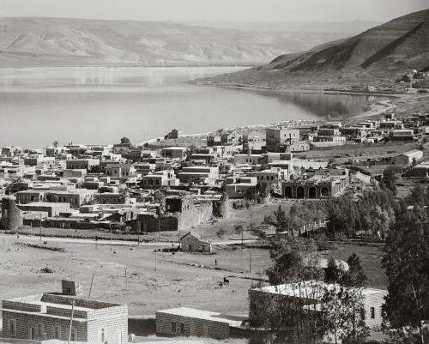
טבריה
אהבתי את העיר מאוד. היה לנו נוף יפה שממנו אפשר היה לראות את הכינרת היפה . גרנו על הר. היה לנו גינה מאוד יפה , שאבא טיפל בה.

Slide 6
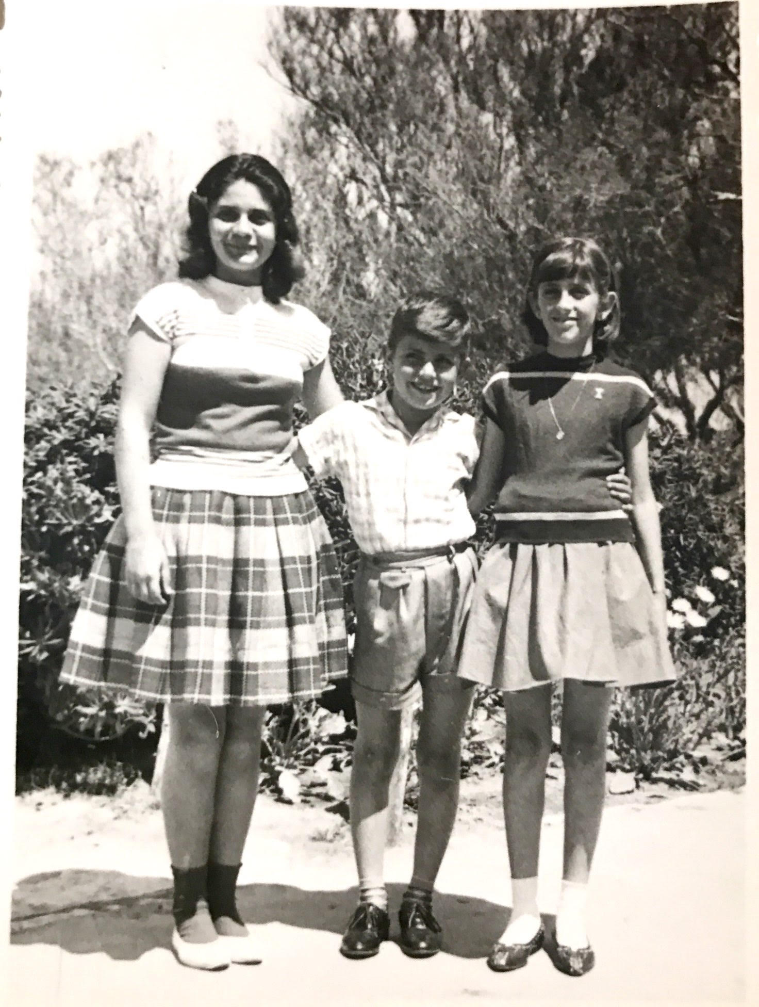
עברה לנתניה
לאחר 5 שנים עברנו לעיר נתניה שנמצאת במרכז בגלל העבודה של אבא שעבד בחברת אוטובוסים באגד.
בגיל 5 נכנסתי לגן בנתניה ולאחר מכן למדתי בבית הספר "ביאליק" עד כיתה ח'. המורים היו הרבה יותר קשוחים. לפני שהמורה היה נכנס לכיתה היינו עומדים. כשהמורה הייתה אומרת לנו לשבת היינו יושבים במקום שלנו. לאחר מכן למדתי שנתיים בתיכון ששמו צ'רנחובסקי .

Slide 7
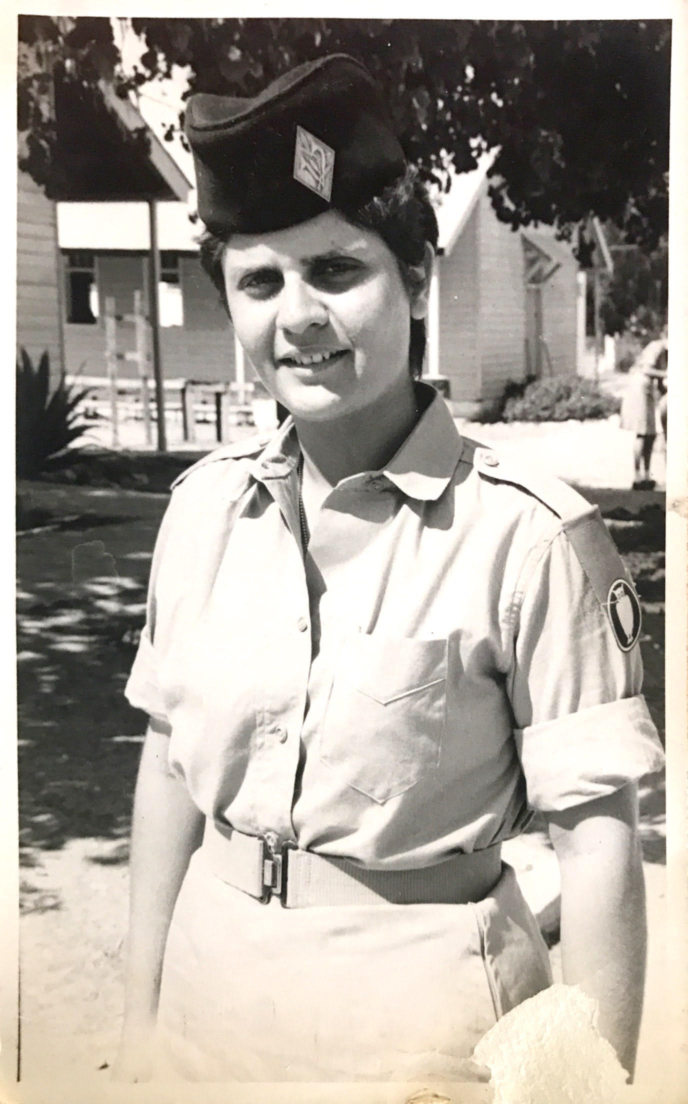
צבא
לאחר שנתיים כשסיימתי את לימודי הלכתי לחפש עבודה ומצאתי עבודה בפקידות בנתניה. לאחר מכן קיבלתי צו גיוס. התגייסתי לצבא, שירתתי בהתחלה בכפר יונה . לאחר מכן התחילה מלחמת ששת הימים והעבירו אותי לבסיס בשכם. הייתי מגיעה הביתה פעם בשבוע בימי שישי . חוץ מהתורניות שהיו לי בצבא עבדתי גם בצבא בלילות כי העבודה הייתה רבה. כשהשתחררתי חזרתי הביתה והלכתי לחפש עבודה. הגעתי להרבה מקומות עד שהחלטתי לעבוד באגד כפקידה.

Slide 8
עם בעלי
לאחר כמה שנים התחתנתי ועברתי לגור בכפר נטר. כמה שנים ישבתי בבית ולאחר מכן יצאתי לעבוד במועצת חוף השרון כפקידה. עד שיצאתי לפנסיה לפני שנתיים .

Slide 9
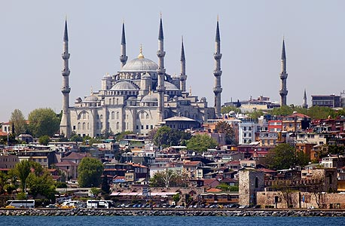
נסעתי לטורקיה לבקר
לפני כמה שנים טסתי לטורקיה לבקר את המשפחה שנשארה שם, ביליתי כחודש במקומות ממהממים. לקחו אותי לטופ כפי
(מוזאון) מפורסם באיסטנבול ובימים הנותרים נסענו אני והדודים למקומות כמו בוספורוס
והשווקים .

Slide 10
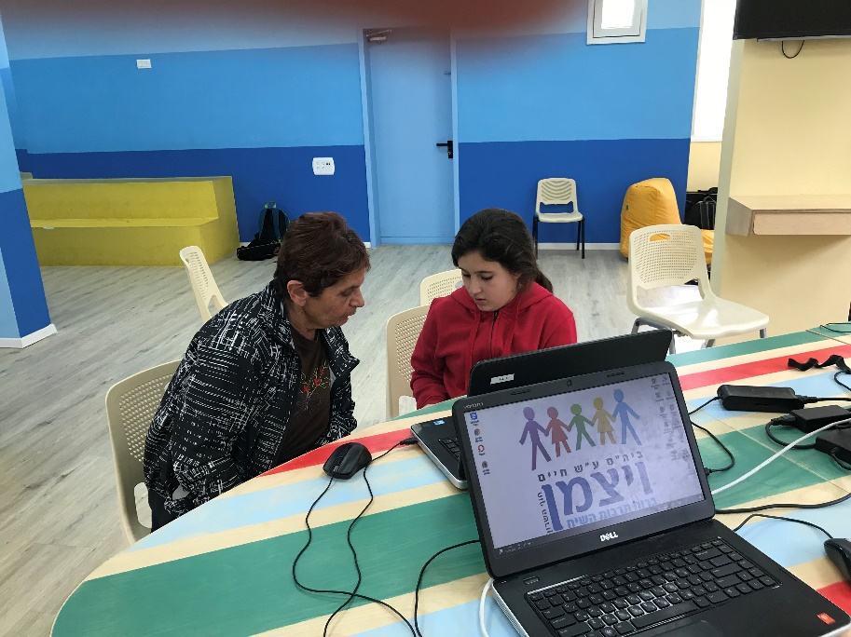
משוב
שרה אשל
נועה אשל
היה לי נחמד בצוות עם כולם,
במיוחד עם הנכדה שלי נועה.
היה גם נחמד עם לביה המורה.
נהניתי להיות עם סבתא. בילנו הרבה. למדתי ממנה הרבה דברים שלא ידעתי עליה כמו : שהיא נולדה בעיר איסטנבול, שהיא הייתה פקידה באגד, שהיא הייתה גרה פעם בטבריה ושהיא הגיעה לארץ בספינות- ובקיצור לא ידעתי כמעט כלום על סבתא.

